Slide 1
すたじお麦茶 ～Studio Mugicha～ 開発経過報告 機能の紹介
ＩＴエンジニア科 ５班
１

Slide 2
目次
１．開発の経緯
２．主要システムのご紹介
３．実装予定と意気込み
２

Slide 3
１．開発の経緯
１－１ 問題点・要望
１－２ 社内ＳＮＳ導入の目的
１－３ 社内ＳＮＳにおける課題
３

Slide 4
１－１ 問題点・要望
自社の余っているサーバーを有効活用し、
新規顧客と利益の向上させたい
社内事業部間のコミュニケーションが
過疎になっているため改善してほしい
上記の点を踏まえて社内ＳＮＳを
開発することになりました
４

Slide 5
１－２ 社内ＳＮＳ導入の目的
ホスティングサービスの宣伝
コミュニケーションの活性化
メールなどの定型文の排除
システムを宣伝し、自社の
サーバー活動率を知ってもらう
５

Slide 6
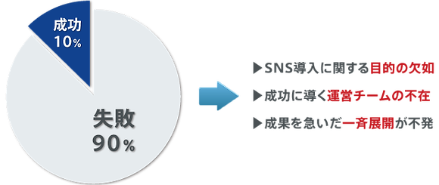
１－３ ＳＮＳにおける課題
目的を持ち、社員と同じ目線で
事業に取り組むことが重要である
６

Slide 7
２．主要システムのご紹介
２－１ マイページ画面
２－２ チャット画面
２－３ メール画面
７

Slide 8
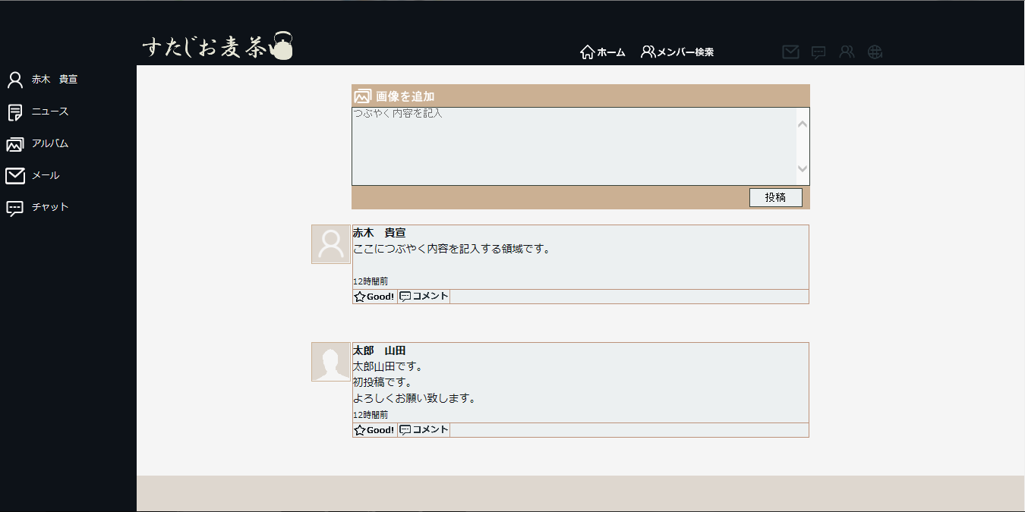
２－１ マイページ画面
ログイン後に表示される最初の画面となります
プロフィール画像とメニュー画面
つぶやき、画像は下の領域に表示されます。
８

Slide 9
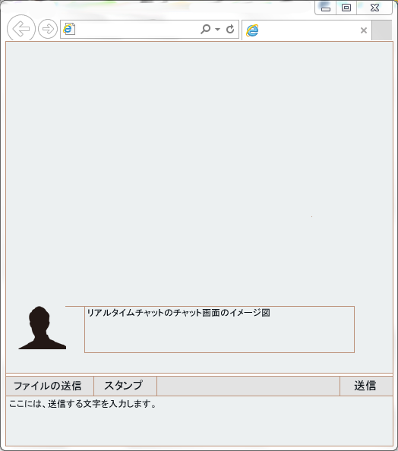
２－２ チャット画面
主に１対複数（グループ）で利用するリアルタイム形式のチャットです
入力項目表示
スタンプ選択
画像送信
９

Slide 10
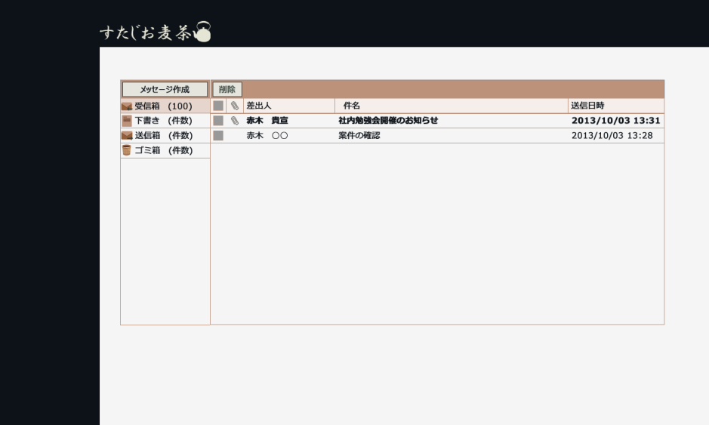
２－３ メール画面
主にプライベートや文章として残す際に使う機能です
１０

Slide 11
３．実装予定と意気込み
３－１ 今後の導入予定
３－２ 最後に
１１

Slide 12
３－１ 今後の実装予定
現状で実装が予定されている機能は以下の機能です。
ユーザー検索機能
ユーザー情報機能
グループ選択機能
情報変更機能
１２

Slide 13
３－２ 最後に
利点と問題点を考えシステムを実装し、システム全体の利用性を高める。
社内ＳＮＳならでは強みを生かし、社内の活性化を促す。
以上の点を踏まえてシステムの
向上に励んでいきたいと思います！
１３

Slide 14
ご静聴 ありがとうございました。
１４

